Slide 1
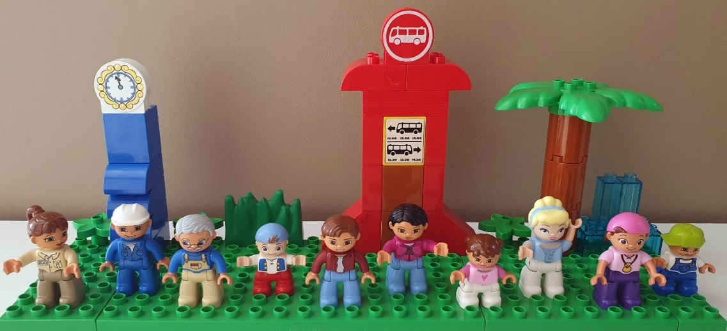
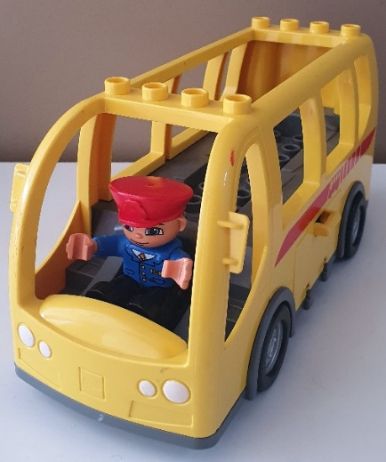
La situation de l’arrêt de bus
Situation de départ
10 personnes
attendent à un arrêt de bus.
Un bus arrive, sans passager à l’intérieur
(il n’y a que le chauffeur).
0 passager

Slide 2
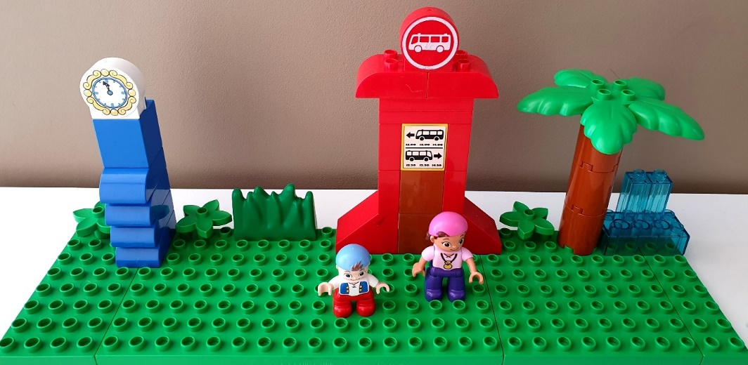
La situation de l’arrêt de bus
1er cas
Après le départ du bus,
2 personnes
attendent encore à l’arrêt.
Combien de personnes
sont montées dans le bus ?

Slide 3
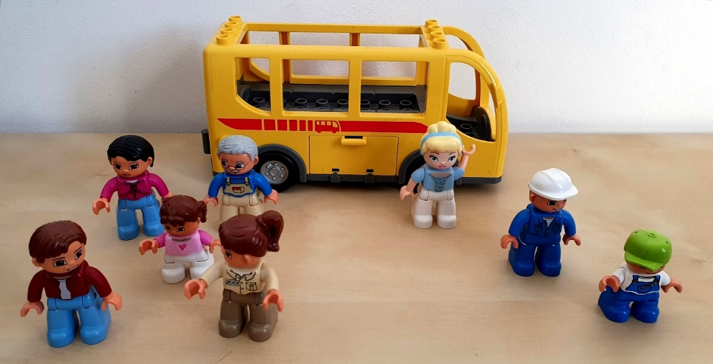
La situation de l’arrêt de bus
1er cas
Après le départ du bus,
2 personnes
attendent encore à l’arrêt.
8 passagers
sont montés dans le bus.

Slide 4
La situation de l’arrêt de bus
Situation de départ
10 personnes
attendent à un arrêt de bus.
Un bus arrive, sans passager à l’intérieur
(il n’y a que le chauffeur).
0 passager

Slide 5
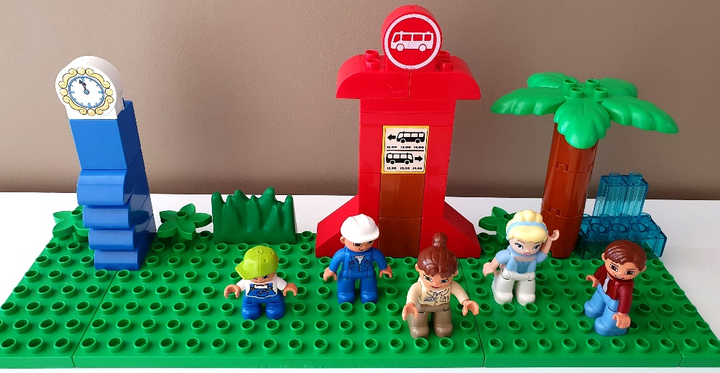
La situation de l’arrêt de bus
2e cas
Après le départ du bus,
5 personnes
attendent encore à l’arrêt.
Combien de personnes
sont montées dans le bus ?

Slide 6
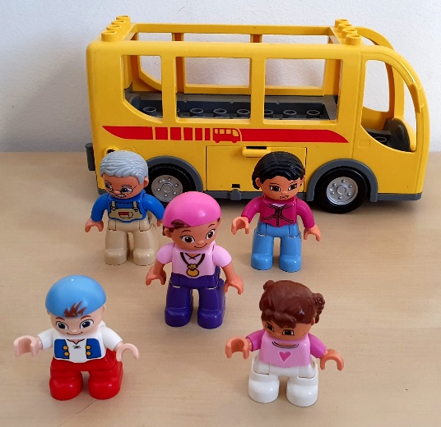
La situation de l’arrêt de bus
2e cas
Après le départ du bus,
5 personnes
attendent encore à l’arrêt.
5 passagers
sont montés dans le bus.

Slide 7
La situation de l’arrêt de bus
Situation de départ
10 personnes
attendent à un arrêt de bus.
Un bus arrive, sans passager à l’intérieur
(il n’y a que le chauffeur).
0 passager

Slide 8
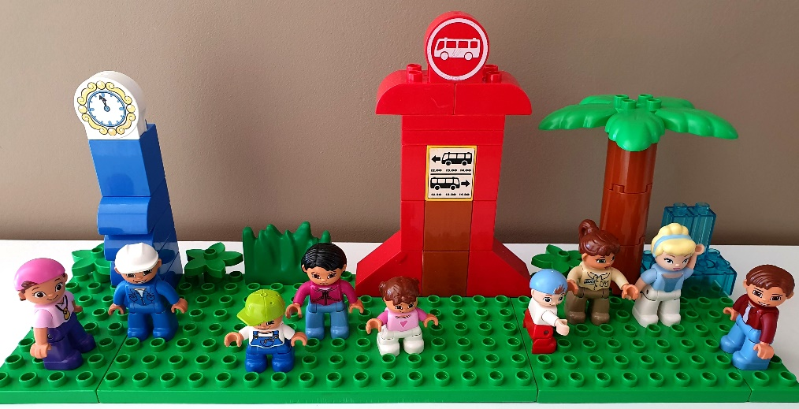
La situation de l’arrêt de bus
3e cas
Après le départ du bus,
9 personnes
attendent encore à l’arrêt.
Combien de personnes
sont montées dans le bus ?

Slide 9
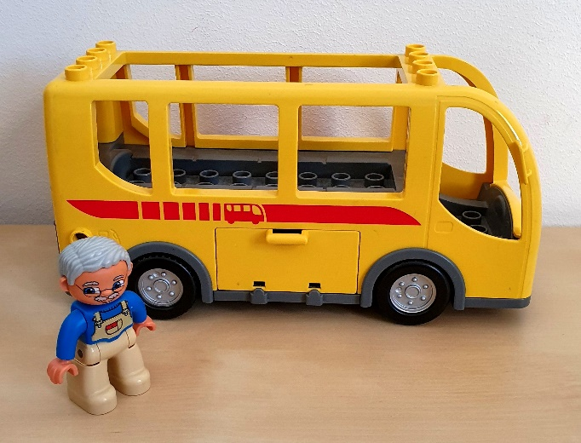
La situation de l’arrêt de bus
3e cas
Après le départ du bus,
9 personnes
attendent encore à l’arrêt.
1 passager
est monté dans le bus.

Slide 10
La situation de l’arrêt de bus
Situation de départ
10 personnes
attendent à un arrêt de bus.
Un bus arrive, sans passager à l’intérieur
(il n’y a que le chauffeur).
0 passager

Slide 11
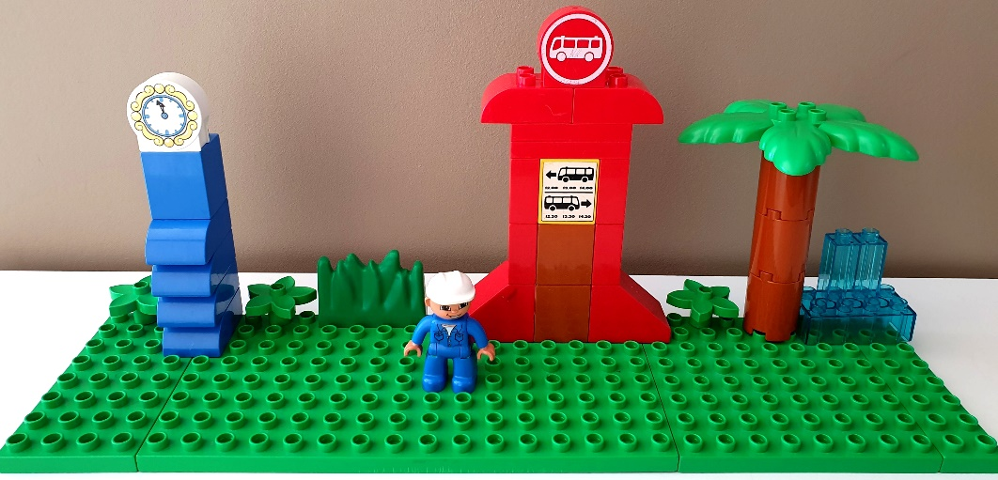
La situation de l’arrêt de bus
4e cas
Après le départ du bus,
1 personne
attend encore à l’arrêt.
Combien de personnes
sont montées dans le bus ?

Slide 12
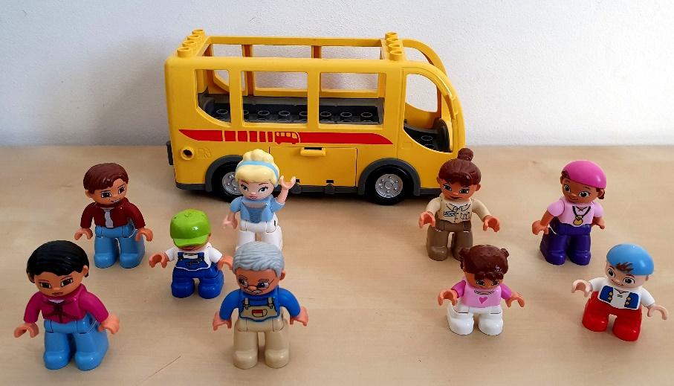
La situation de l’arrêt de bus
4e cas
Après le départ du bus,
1 personne
attend encore à l’arrêt.
9 passagers
sont montés dans le bus.

Slide 13
La situation de l’arrêt de bus
Situation de départ
10 personnes
attendent à un arrêt de bus.
Un bus arrive, sans passager à l’intérieur
(il n’y a que le chauffeur).
0 passager

Slide 14
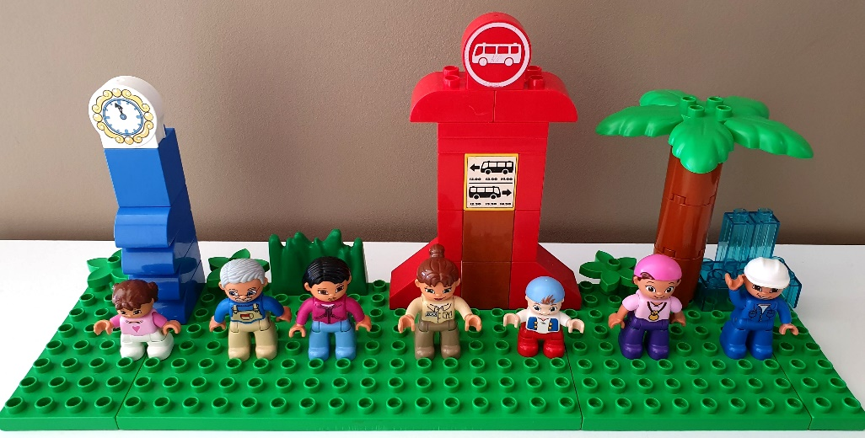
La situation de l’arrêt de bus
5e cas
Après le départ du bus,
7 personnes
attendent encore à l’arrêt.
Combien de personnes
sont montées dans le bus ?

Slide 15
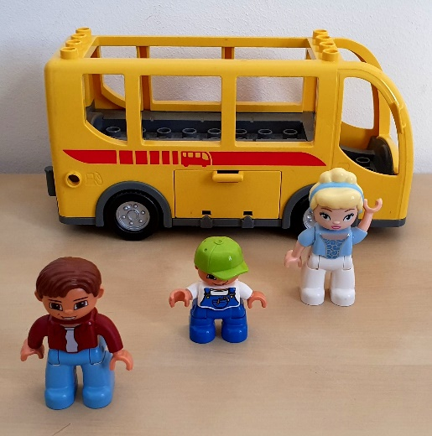
La situation de l’arrêt de bus
5e cas
Après le départ du bus,
7 personnes
attendent encore à l’arrêt.
3 passagers
sont montés dans le bus.

